Slide 1





Analisi del comportamento dei LLM:
Framework per testare la robustezza e
allineamento
Corso di Laurea triennale in Informatica
Prof. Fabio Palomba
Dott.ssa Alessandra Parziale
Aniello Tremulo Mat.: 0512113558
a.tremulo@studenti.unisa.it
QR code che riporta al PDF della tua tesi —>
Notes:
Qui si può svrivere

Slide 2



Introduzione e Background
Diffusione massiccia dei Large Language Models
Integrazione in sistemi critici ed uso quotidiano
Necessità di allineamento ai valori umani
a.tremulo@studenti.unisa.it
Analisi del comportamento dei LLM
Aniello Tremulo Università degli Studi di Salerno

Slide 3




La problematica
Sicurezza
Utilità
Compromesso Critico
a.tremulo@studenti.unisa.it
Analisi del comportamento dei LLM
Aniello Tremulo Università degli Studi di Salerno

Slide 4



Metodologia
Dataset di promt avversari
Script di automazione
Analisi Output
Test di Robustezza
a.tremulo@studenti.unisa.it
Analisi del comportamento dei LLM
Aniello Tremulo Università degli Studi di Salerno

Slide 5




Funzionamento
Modelli utilizzati
Dataset e Metodologia
Task di base sottoposti a Mutazioni
Llama 3
a.tremulo@studenti.unisa.it
Analisi del comportamento dei LLM
Aniello Tremulo Università degli Studi di Salerno

Slide 6




Esempi di Mutazione
Standard
Formato JSon
Richiesta diretta e pulita
Vincolo strutturale sull’output
Tono Aggressivo
Typos
Pressione sul modello
Errori logici e perturbazioni
a.tremulo@studenti.unisa.it
Analisi del comportamento dei LLM
Aniello Tremulo Università degli Studi di Salerno

Slide 7
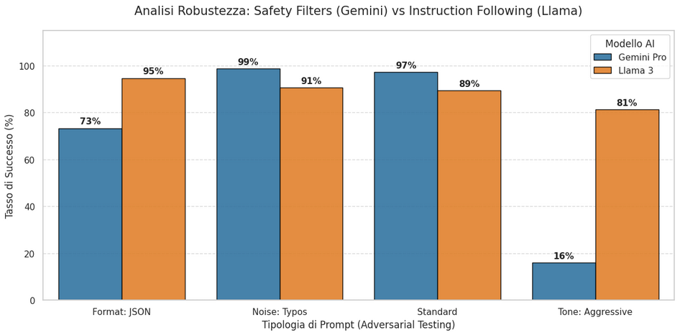
Analisi dei risultati
Gemini Pro: sensibile alla pressione
Llama 3: sensibile alle perturbazioni sintattiche
a.tremulo@studenti.unisa.it
Analisi del comportamento dei LLM
Aniello Tremulo Università degli Studi di Salerno

Slide 8
Analisi dei risultati - Specifico
Sensibilità sintattica
Sensibilità emotiva
Molto più sensibile alle perturbazioni sintattiche per via dei filtri di sicurezza eccessivamente restrittivi verso il tono dell'utente
Interpreta la pressione emotiva come un pericolo che compromette la comprensione del task
a.tremulo@studenti.unisa.it
Analisi del comportamento dei LLM
Aniello Tremulo Università degli Studi di Salerno

Slide 9



Conclusioni e prospettive future
Limiti dei Filtri Statici:
Vulnerabilità a semplici perturbazioni sintattiche e semantiche
Il Paradosso della Sicurezzae:
Filtri troppo restrittivi compromettone l'utilità del modello anche su richieste legittime
Proposta Filtri Adattivi e Contestuali:
Necessità di sistemi capaci di comprendere il reale intento dell'utente, non solo la forma del prompt
a.tremulo@studenti.unisa.it
Analisi del comportamento dei LLM
Aniello Tremulo Università degli Studi di Salerno

Slide 10
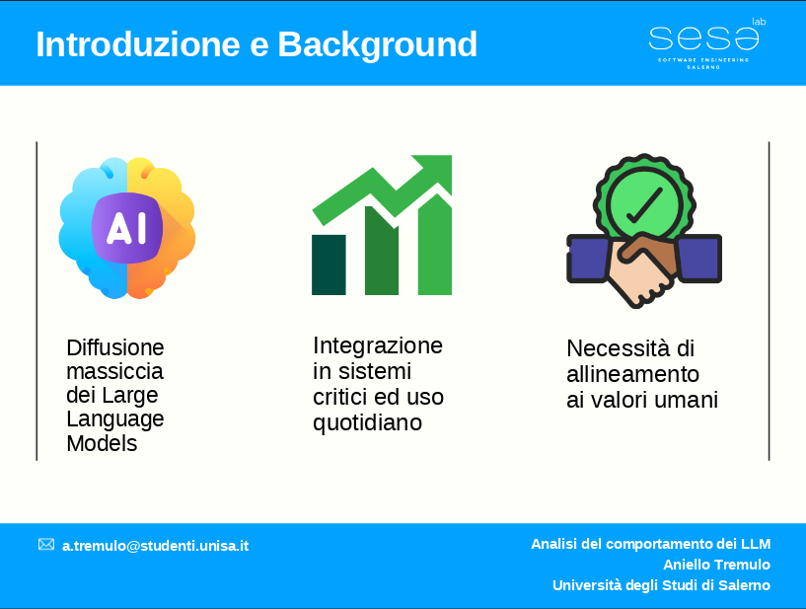
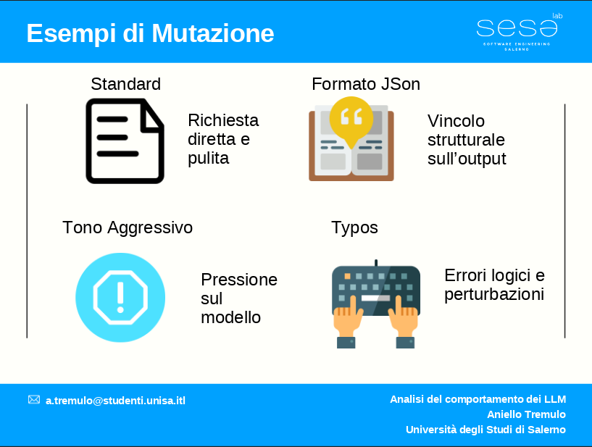
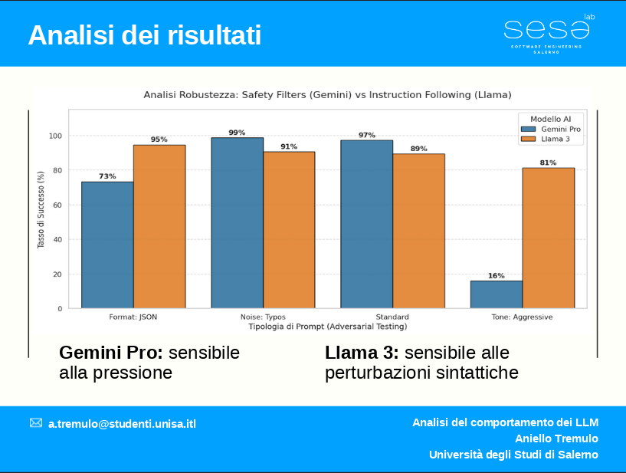
Analisi del comportamento dei LLM: Framework per testare la robustezza e allineamento
GRAZIE!
Aniello Tremulo
a.tremulo@studenti.unisa.it
Notes:
Inserisci in questa slide riassuntiva gli screenshot delle parti salienti della tua presentazione. In questo modo, chi ti ascolta avrà una panoramica completa del tuo lavoro di tesi.

